Slide 1
Segment sur le corps humain
Semaine du 2 au 6 novembre
Causerie
Jeu de mimes
Chansons
Les articulations
Découverte de documentaires

Slide 2
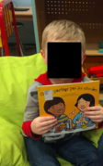
Découverte de documentaires sur le corps humain

Slide 3
Jeu de mimes
Ce que je peux faire avec mon corps

Slide 4
Les articulations

Slide 5
Segment sur les 5 sens
En parallèle avec le segment
sur l’hygiène corporelle.
Du 4 au 18 novembre
Le touché
La vue
L’ouïe
L’odorat
Le gout
Synthèse

Slide 6
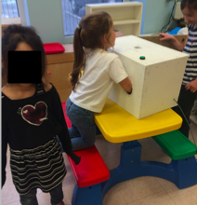
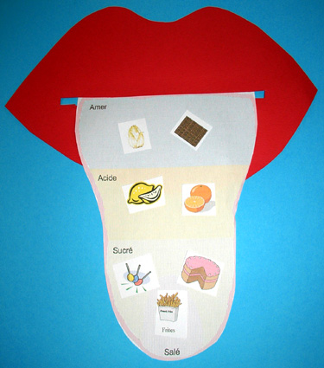
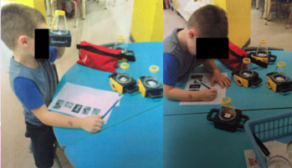

Slide 7
Segment sur l’hygiène corporelle
En parallèle avec le segment
sur les 5 sens
Du 4 au 11 novembre
Causerie «comment tu peux prendre soin de ton corps»
Séquence du lavage des mains
Activité de science: des microbes dans la classe de maternelle
Observation des microbes
Chansons / comptines

Slide 8
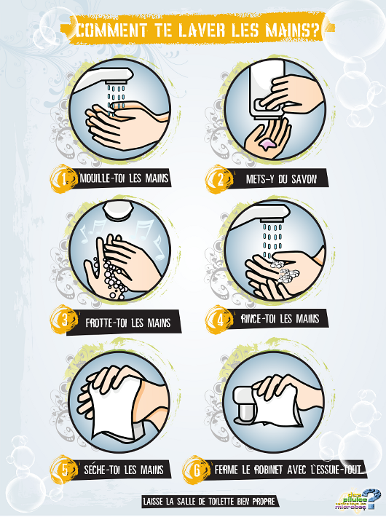
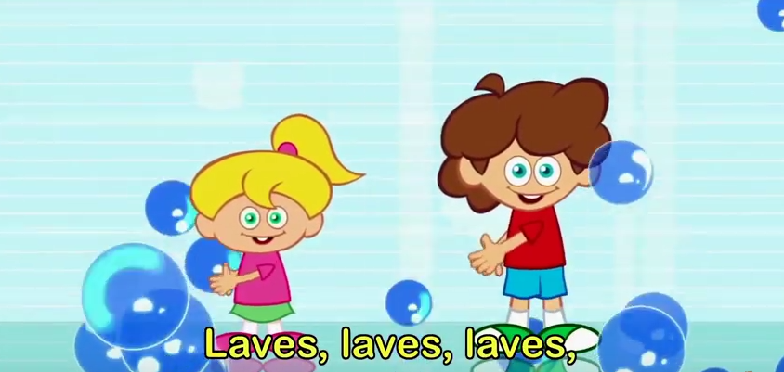

Slide 9
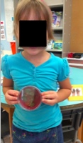
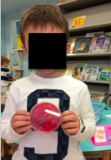
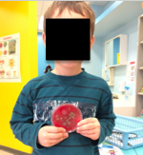
Des microbes dans la classe de maternelle.

Slide 10
Segment sur l’hygiène de vie
Semaine du 23 au 27 novembre
Causerie : que pourrais-tu faire pour éviter la propagation des microbes?
Le système immunitaire (les globules blancs)
Les bons aliments
Les habitudes de sommeil

Slide 11
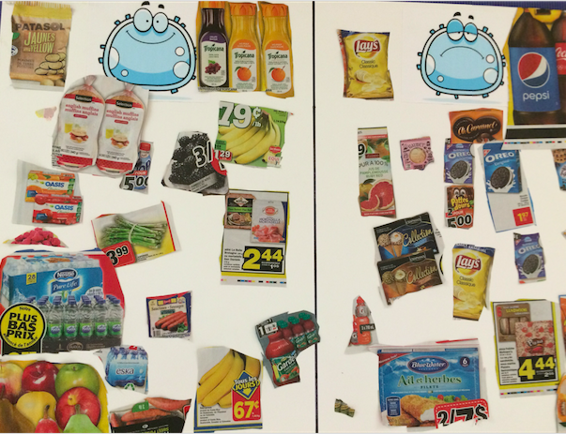
Les bons aliments pour un système immunitaire en forme

Slide 12
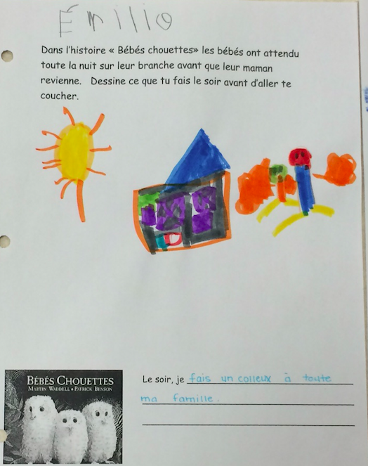
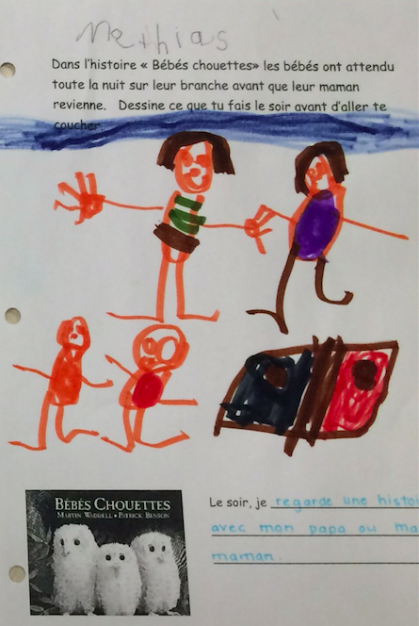
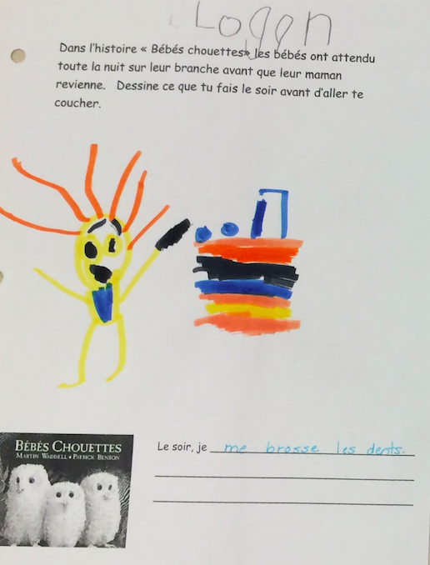
Les bonnes habitudes de sommeil
Que fais-tu avant d’aller te coucher?
«Je me brosse les dents.»
«Je fais un câlin à toute ma famille.»
«Je regarde une histoire avec papa ou maman.»

Slide 13
